Slide 1
数 字 信 号 处 理
赖 涛 ltnudt@163.com
电话：15837128224(weixin)；QQ:645205308
Notes:
1
1

Slide 2
第八章 多采样率数字信号处理

Slide 3
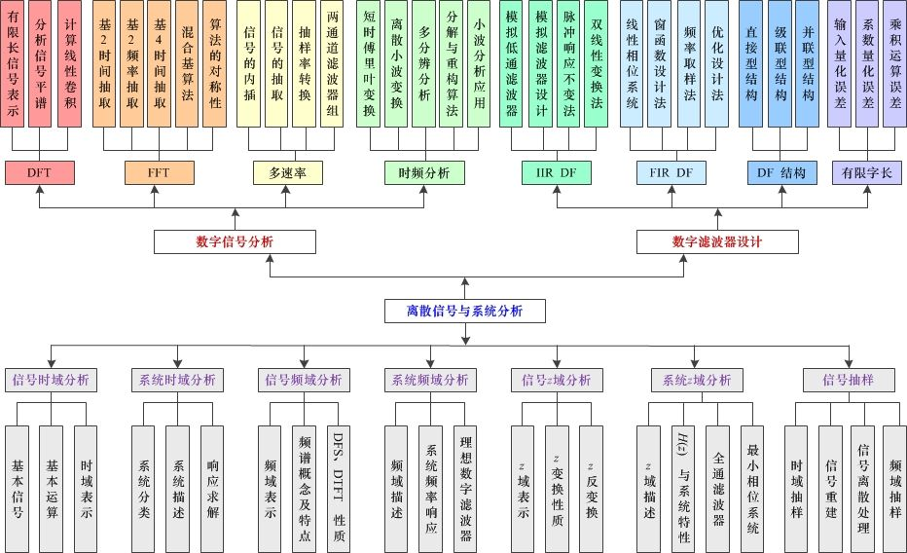
数字信号处理主要内容

Slide 4
主要内容
8.1 引言
8.2 信号的整数倍抽取
8.3 信号的整数倍内插
8.4 按有理数因子I/D的采样率转换
8.5 整数倍抽取和内插在数字语音系统中的应用
8.6 采样率转换滤波器的高效实现方法
8.7 采样率转换器的MATLAB实现

Slide 5
8.1 多采样率的必要性
（1） 数字电视中， 一般按4∶4∶4标准或4∶2∶2标准采集数字电视信号， 再根据不同的质量要求， 将其转换成其它标准的数字信号（如4∶2∶2， 4∶1∶1， 2∶1∶1等标准）进行处理、 传输。 要求数字电视演播室系统工作在多采样率状态。 （4∶2∶2标准的含义是“亮度信号Y的采样率: 红色差信号R-Y的采样率:蓝色差信号B-Y的采样率=4∶2∶2”。）
（2） 数字电话中， 传输的信号有语音、传真、或视频信号， 这些信号的带宽相差甚远。 所以， 该系统应具有多采样率功能， 并根据所传输的信号自动完成采样率转换。

Slide 6
8.1 多采样率的必要性
（3） 对一个非平稳随机信号（如语音信号）作谱分析或编码时， 对不同的信号段， 可根据其频率成分的不同而采用不同的采样率， 以达到既满足采样定理， 又最大限度地减少数据量的目的。
（4） 在大多数场合，由于模拟滤波器设计难度大，会采用远高于奈奎斯特的采样率，然后采用数字滤波滤除噪声和干扰，再降低采样率进行处理、播放、传输或存储。

Slide 7
8.1 多采样率的必要性
采样率转换通常分为“抽取（Decimation）”和“插值（Interpolation）”。 抽取是降低采样率以去掉多余数据的过程， 而插值则是提高采样率以增加数据的过程。
本章先讨论抽取和插值的一般概念， 然后讨论其几种基本的实现方法。 本章所涉及的内容也是语音及图像数据压缩新技术——子带编码的重要理论基础。 

Slide 8
主要内容
8.1 引言
8.2 信号的整数倍抽取
8.3 信号的整数倍内插
8.4 按有理数因子I/D的采样率转换
8.5 整数倍抽取和内插在数字语音系统中的应用
8.6 采样率转换滤波器的高效实现方法
8.7 采样率转换器的MATLAB实现

Slide 9
8.2、信号的整数倍抽取——定义
设x(n₁T₁)是连续信号x_{a}(t)的采样序列， 采样率F₁=1/T₁(Hz)， T₁称为采样间隔， 单位为秒， 即

D倍抽取降采样率降低到1/D，符号为 。 对x(n₁T₁)每D点抽取1点， 抽取的样点依次组成新序列y(n₂T₂)。 y(n₂T₂)的采样间隔为T₂， T₂与T₁的关系为
↓D
当n₁=n₂D时， y(n₂T₂)=x(n₁T₁)。

Slide 10
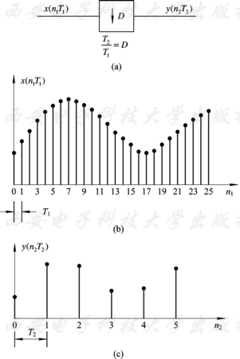
8.2、信号的整数倍抽取——定义
图8.2.1 数字信号的时域抽取示意图

Slide 11
8.2、信号的整数倍抽取——频谱混叠
抽取降低了采样频率， 会引起频谱混叠现象。

如果x(n₁T₁)是连续信号x_{a}(t)的采样信号， 则x_{a}(t)和x(n₁T₁)的傅里叶变换X_{a}(jΩ)和 将分别是
采样造成频谱周期延拓！

Slide 12
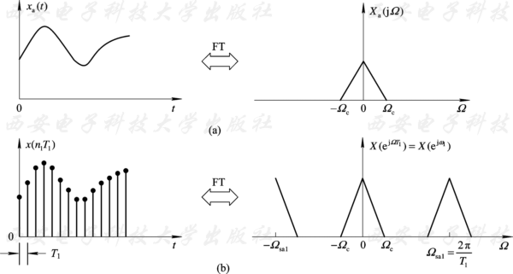
8.2、信号的整数倍抽取——频谱混叠

Slide 13
8.2、信号的整数倍抽取——频谱混叠
降采样导致频谱混叠
如果将采样率降低到原来的1/D， 即T₂=DT₁， 当D=4时， 得到y(n₂T₂)及其频谱
y(n₂T₂)为对x(n₁T₁)抽取的结果， 为y(n₂T₂)的傅里叶变换。 的周期Ω_{sa2}=2π/T₂=2π/DT1=Ω_{sa1}/D。
的周期是 周期的1/D。

Slide 14
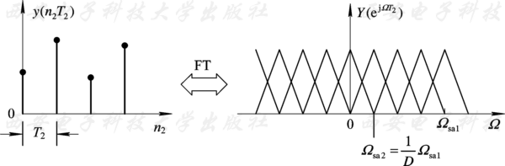
8.2、信号的整数倍抽取——频谱混叠

Slide 15

8.2、信号的整数倍抽取——抗混叠滤波
可见， 是有混叠的， 无法从y(n₂T₂)中恢复出x(n₁T₁)来。
随意对x(n₁T₁)进行抽取是不行的。 只有在抽取后仍能满足采样定理时才能恢复出原来的信号x_{a}(t)， 否则就必须另外采取措施。 通常采取的措施是抗混叠滤波。
所谓抗混叠滤波， 就是在抽取之前先对信号进行低通滤波， 把信号的频带限制在Ω_{sa2}/2以下。 图中h(n₁T₁)为抗混叠滤波器。

Slide 16
8.2、信号的整数倍抽取——频谱混叠
抗混叠滤波器的设计要求
滤波器阻带截止频率为 ，对应的数字频率为
所以， 在理想情况下， 抗混叠低通滤波器h(n₁T₁)的频率响应H(e^{jω})由下式给出:


Slide 17
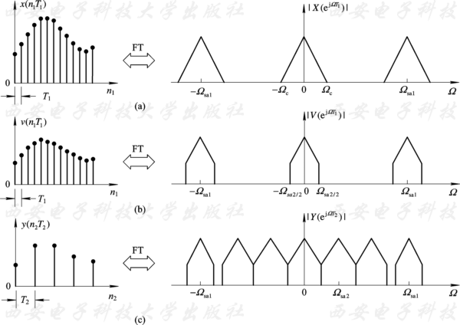
8.2、信号的整数倍抽取——频谱混叠
抗混叠滤波前后信号的时域和频域示意图

Slide 18
主要内容
8.1 引言
8.2 信号的整数倍抽取
8.3 信号的整数倍内插
8.4 按有理数因子I/D的采样率转换
8.5 整数倍抽取和内插在数字语音系统中的应用
8.6 采样率转换滤波器的高效实现方法
8.7 采样率转换器的MATLAB实现

Slide 19
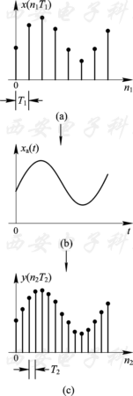
8.3 信号的整数倍内插
1． 整数倍内插的概念与内插方法
定义：整数I 倍内插是在已知的相邻两个原采样点之间插入I－1个新采样值的点。
内插方法一：对序列x(n₁T₁)进行D/A转换， 得到原来的模拟信号x_{a}(t)， 然后再对x_{a}(t)进行更高采样率的采样得到y(n₂T₂)， 这里T₁=IT₂
I为大于1的整数， 称为内插因子。
该方法是不经济的， 且易对信号产生损伤。 实际工作中采用其它内插方法。

Slide 20
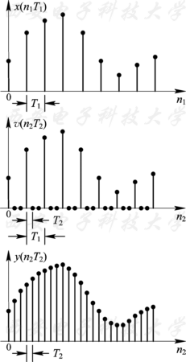
8.3 信号的整数倍内插
内插方法二——零值内插：
整数内插是先在已知采样序列x(n₁T₁)的相邻两个样点之间等间隔插入I－1个0值点， 然后进行低通滤波， 即可求得I倍内插的结果。

Slide 21
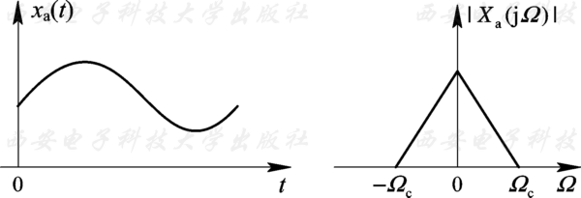
8.3 信号的整数倍内插
2． 整数倍内插的频域解释
回答以下问题：零值内插方案中， x(n₁T₁)、 v(n₂T₂)及y(n₂T₂)的频谱关系是怎样的？为什么v(n₂T₂)经低通滤波就能得出采样率升高I倍？低通滤波器有什么技术要求？ 
为了回答上面的问题， 设x(n1T₁)为模拟信号x_{a}(t)的采样序列， 并假定x_{a}(t)及其傅里叶变换X_{a}(jΩ)如图8.3.4所示。 

Slide 22
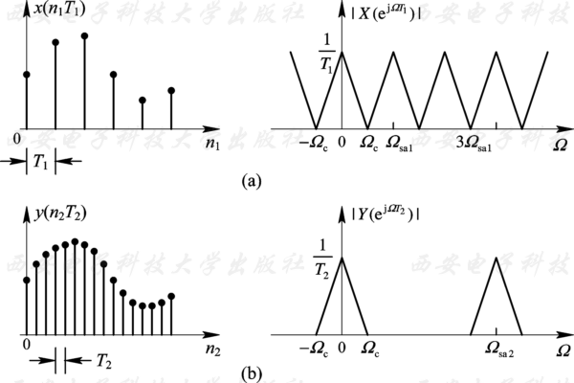
8.3 信号的整数倍内插
按照内插的概念， y(n₂T₂)应为以采样间隔T₂对x_{a}(t)的采样序列， 且满足T₂=T₁/I。 于是x(n₁T₁)、 y(n₂T₂)及其傅里叶变换 、 应该如图所示。
和 均为周期函数， 若二者都用模拟频率Ω表示， 则 ， 周期为Ω_{sa1}=2π/T₁;
， 周期为Ω_{sa2}=2π/T₂=2π/(T₁/I)=IΩ_{sa1}。

Slide 23
8.3 信号的整数倍内插
分析v(n₂T₂)的频谱， 最后讨论为了得到满足插值要求的y(n₂T₂)， 对h(n₂T₂)的技术要求。

v(n₂T₂)的傅里叶变换 为

Slide 24
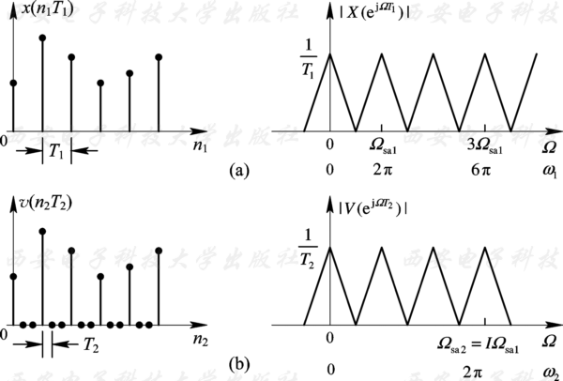
8.3 信号的整数倍内插
采用低通滤波即可
？

Slide 25
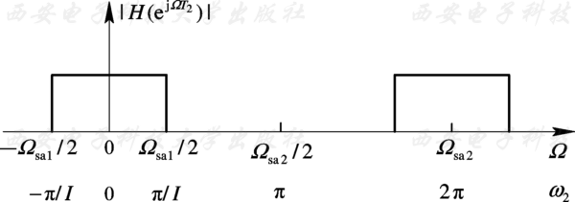
8.3 信号的整数倍内插
将理想镜像滤波器的阻带截止频率换算成数字频率为

所以， 理想情况下， 镜像滤波器h(n₂T₂)的频率响应特性为


Slide 26
8.3 信号的整数倍内插
式中， C为定标系数。 因此输出频谱为


定标系数C的作用是， 在m=0, ±I, ±2I, ±3I, …时， 确保输出序列y(m)=x(m/I)。 为了计算简单， 取m=0来求解C的值。

Slide 27
8.3 信号的整数倍内插
因为ω₂=ω₁/I， 所以
由此得出， 定标系数C=I。

Slide 28
8.3 信号的整数倍内插
3. 内插器的输入、 输出关系
1） 时域输入、 输出关系

由图8.3.2有
因为
可以采用卷积求解

Slide 29
8.3 信号的整数倍内插
2） 频域输入、 输出关系
已知 ， 所以


输入x(n₁T₁)的Z变换X(z₁)与输出y(n₂T₂)的Z变换Y(z₂)的关系推导如下：


Slide 30
8.3 信号的整数倍内插
由于
为
的整数倍即
时
式中所有变量都为z₂， 所以可去掉下标， 得到：


Slide 31
主要内容
8.1 引言
8.2 信号的整数倍抽取
8.3 信号的整数倍内插
8.4 按有理数因子I/D的采样率转换
8.5 整数倍抽取和内插在数字语音系统中的应用
8.6 采样率转换滤波器的高效实现方法
8.7 采样率转换器的MATLAB实现

Slide 32

8.4 按有理数因子I/D的采样率转换
按有理数因子I/D采样率转换的一般做法如下图所示。 
具体方法：首先对输入序列x(n)按整数因子I内插， 然后再对内插器的输出序列按整数因子D抽取， 达到按有理数因子I/D的采样率转换。 应当注意， 先内插后抽取, 才能最大限度地保留输入序列的频谱成分。

Slide 33
8.4 按有理数因子I/D的采样率转换
用F_{x}=1/T_{x}和F_{Y}=1/T_{y}分别表示输入序列x(n)和输出序列y(m)的采样频率， 则F_{y}=(I/D)F_{x}。
图中镜像滤波器h_{I}(l)和抗混叠滤波器h_{D}(l)级联， 且工作在相同的采样频率IF_{x}， 因此完全可以将它们合成为一个等效滤波器h(l)。 

Slide 34
8.4 按有理数因子I/D的采样率转换
如前所述， 理想情况下， h_{I}(l)和h_{D}(l)均为理想低通滤波器， 所以等效滤波器h(l)仍是理想低通滤波器， 其等效带宽应当是h_{I}(l)和h_{D}(l)中最小的带宽。 h(l)的频率响应为

Slide 35
8.4 按有理数因子I/D的采样率转换
输出序列y(m)的时域表达式。 零值内插器的输出序列为


线性滤波器输出序列为


其它
如果线性滤波器用FIR滤波器实现， 则可以上式计算输出序列y(m)。

Slide 36
主要内容
8.1 引言
8.2 信号的整数倍抽取
8.3 信号的整数倍内插
8.4 按有理数因子I/D的采样率转换
8.5 整数倍抽取和内插在数字语音系统中的应用
8.6 采样率转换滤波器的高效实现方法
8.7 采样率转换器的MATLAB实现

Slide 37
8.5 整数倍抽取和内插在数字语音系统中的应用
一些定义：为了叙述方便， 首先说明信号时域和频域的表示方法和描述符号。 设x(t)为模拟信号， x(nT₁)表示对x(t)的采样序列， y(mT₂)是对x(nT₁)进行采样率转换（内插或抽取）后的序列。 并定义
本节全部以模拟角频率_{Ω}为自变量（横坐标）， 并采用上面定义的符号， 来绘制应用系统中各信号的频谱曲线。

Slide 38
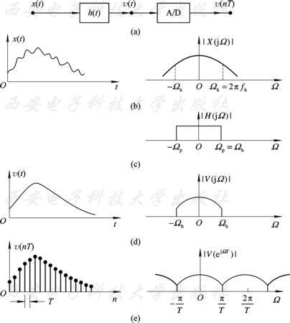
8.5 整数倍抽取和内插在数字语音系统中的应用
8.5.1 数字语音系统中的信号采样过程及存在的问题
x(t)为模拟信号， 其有用频谱分布范围为［－f_{h}, f_{h}］， f_{h}表示有用最高频率成分。 信号中一般含有干扰噪声， 其频带宽度远大于f_{h。}
电话系统中， f_{h}=4KHz。
采样率为8KHz，要求低通滤波器为理想滤波器，不可实现。
提高采样率，比如16KHz，降低预滤波难度；数据量增加1倍，传输难度增加1倍
问题：如何采用整数因子抽取与内插解决数据量与预滤波的矛盾？

Slide 39
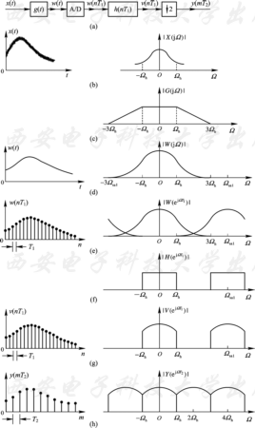
8.5 整数倍抽取和内插在数字语音系统中的应用
8.5.2 数字语音系统中改进的A/D转换方案
先用较高的采样率进行采样， 如采样率F_{sa1}=1/T₁=16 kHz， 经过A/D后， 再按因子D=2抽取， 把采样率降至8 kHz。
模拟预滤波器g(t)的过渡带为4≤f≤12 kHz，会导致采样信号w(nT₁)的频谱 在4～12 kHz的频带中发生混叠， 但混叠在抽取前用数字滤波器h(nT₁)滤掉了。
避开了模拟滤波器难题，将问题转移到数字滤波器设计上。

Slide 40
作业
1、2、3、4

Slide 41
谢谢！

